Slide 1
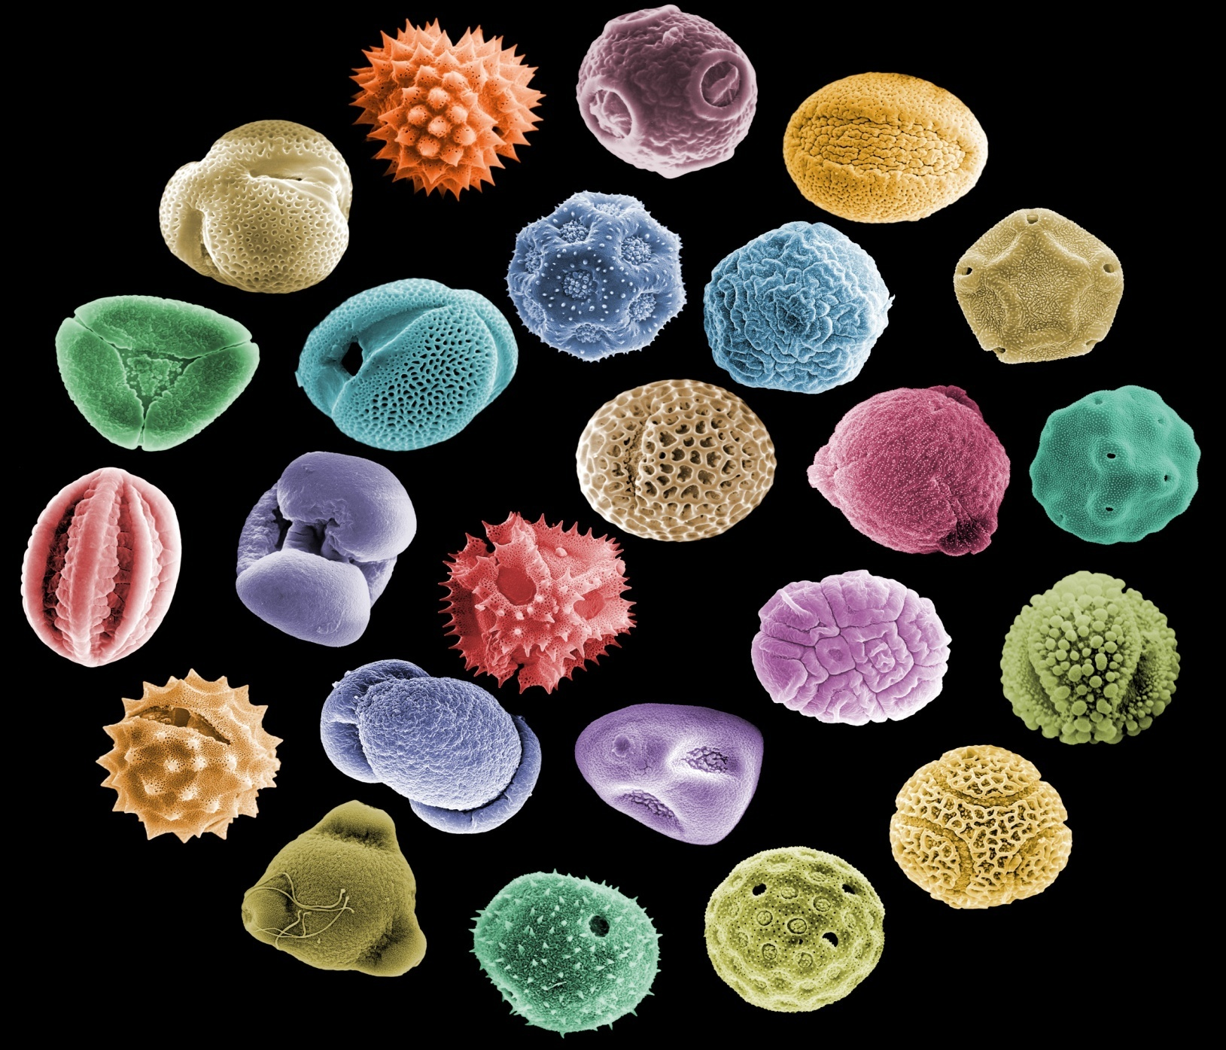
ACTIVIDAD COMITÉ DE AEROBIOLOGIA 2023-2024

Slide 2
COMITÉ DE AEROBIOLOGÍA CLÍNICA
Patrocinador: INMUNOTEK
Presidente: Dr. Juan José Zapata Yébenes
Secretaria: Dra. Cristina De Castro Gómez
Vicepresidenta: Dra. Alicia López Guerrero

Slide 3
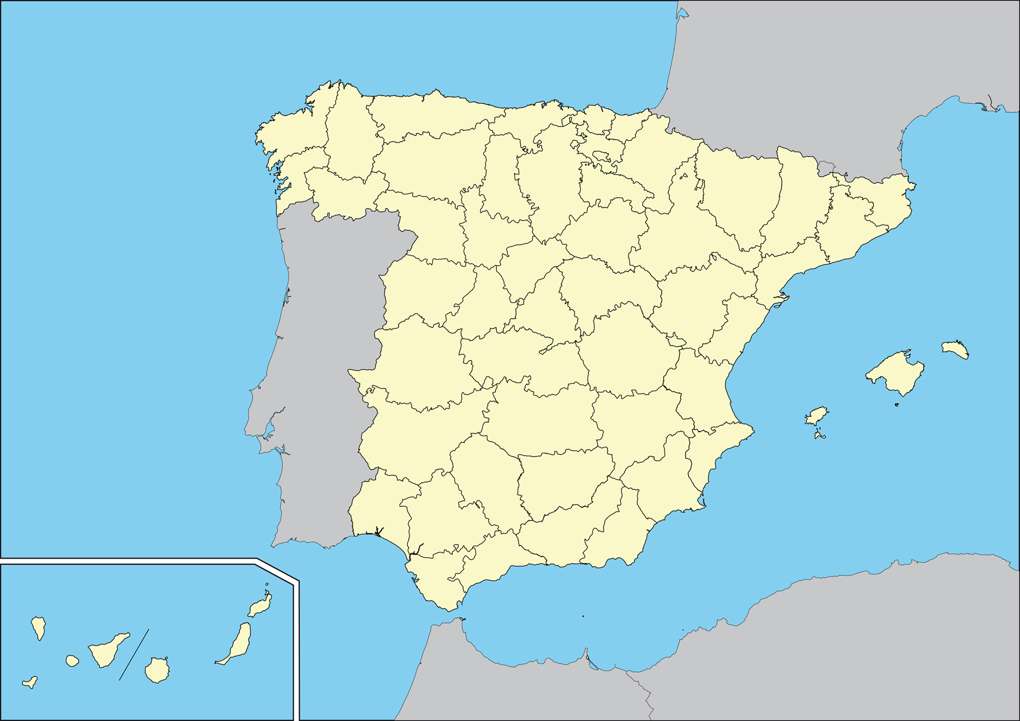
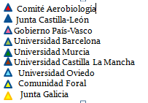
RED CAPTADORES SEAIC 2020
(62 estaciones aerobiológicas)
RED CAPTADORES SEAIC 2024
(58-61 estaciones aerobiológicas)
RED CAPTADORES SEAIC 2020
(60 estaciones aerobiológicas)

Slide 4
Consultas y Gestiones
Respuesta a diferentes consultas de pacientes relacionadas con la alergia a pólenes remitidas a la secretaría técnica de la SEAIC.
Renovación del contrato de colaboración con estaciones aerobiológicas.

Slide 5
Redes de nueva incorporación
Melilla, responsable Dra. Yemna Maghfour Martín.
Oviedo, responsable Dra. María Dolores Quiñones Estévez.
las dos son miembros del comité de aerobiología clínica, el captador de Melilla, lo ha proporcionado el laboratorio LETI y el de Oviedo, la Fundación de la SEAIC.
Ambos captadores están funcionando en este momento.

Slide 6
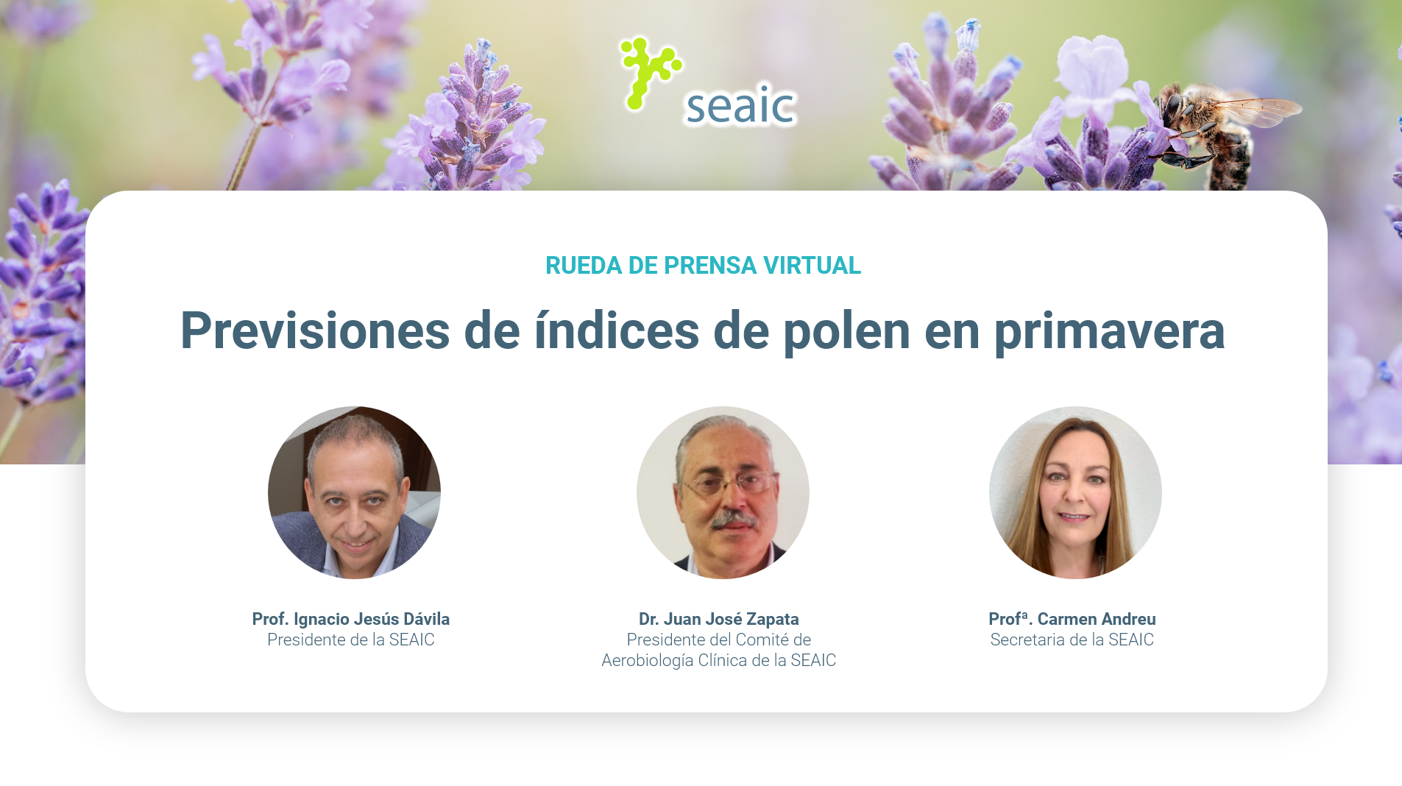


Slide 7
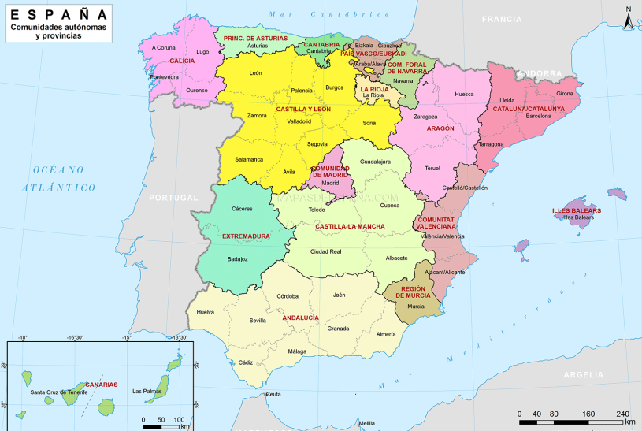
Clasificación primavera 2024
(pólenes gramíneas)
Muy leve (<1000 granos/m³
Leve (1000-3000 granos/m³)
Moderada (3000-5000 granos/m³)
Intensa (>5000 granos/m³)

Slide 8
Rueda de prensa
215 IMPACTOS EN MEDIOS
6 notas de presa
30 Medios asistentes
140 Impactos online
49 Prensa escrita
69 Medios nacionales
13 I. TV
13 I. Radio
7 Impactos en agencias

Slide 9


Redes sociales
f
2023 2024
Reacciones /me gusta : 40 235 488%
Impresiones: 3605 8000 122%
Compartidos: 18 47 161%
: 66 Me gusta y 1050 Impresiones

Slide 10
Actividad de la página
Usuarios : 100.023
Consultas :219.267
Aumento de tráfico:97%
Usuarios activos: 32.000 Personas.
Sistemas operativos: Android, iOS, Windows, Mac. (68% movil)
Duración media:37 segundos
Mayo-junio
Países :
España:99.898
Alemania:1351
USA:936
China, Chile, México, Francia , UK, Argentina ….

Slide 11
Actividad de la página
Sexos : 48.1 Hombres – 51.9 Mujeres
Edades :
45- 54 años 30%
25-64 años 20-30%
18 a 24 y >65 años : 10%

Slide 12
Gastos
Se ha destinado al pago de la actividad de las estaciones : 67.789,24 €
Distribución:
Convenio de Castilla y León :10.890€
12 Meses : 1.173,12 €
9 Meses : 879,94 €
6 Meses: 586,56 €
3 Meses: 293.28 €

Slide 13
Redes Sociales y bloc de SEAIC
143 -211
Seguidores
AEROSEAIC
125-180
Seguidores
Dra. Cristina de Castro
Dra. Alica López

Slide 14
REVISIÓN DE BECAS
2023 A 05P Nuevo abordaje terapéutico en pacientes con alergia al olivo de fenotipo grave. Estudio metabolómico.
Por la Dra. Alicia López Guerrero.
2023ª 12P Efecto de partículas contaminantes en exacerbación asmática.
Por la Dra. María Pastora Cuadri Benítez.

Slide 15
REVISORES DEL JIACI
Sensitization to Quercus ilex pollen is clinically relevant inpatients with seasonal pollen allergy.
Dr. Juan José Zapata Yébenes

Slide 16
Tesis Doctorales
Doctoranda: María Aránzazu Martín Iglesias
Título: “Eficacia y seguridad de la inmunoterapia combinada sublingual SLIT® melocotón y oral con zumo comercial, en pacientes alérgicos a la proteína transportadora de lípidos y evaluación de su calidad de vida con dicho tratamiento”.
Calificación: Sobresaliente cum laude.
Fecha de la defensa: 14 de junio de 2024.
Directores: Francisco Feo Brito y Rosa García Rodríguez.

Slide 17
Participación en congresos

Slide 18
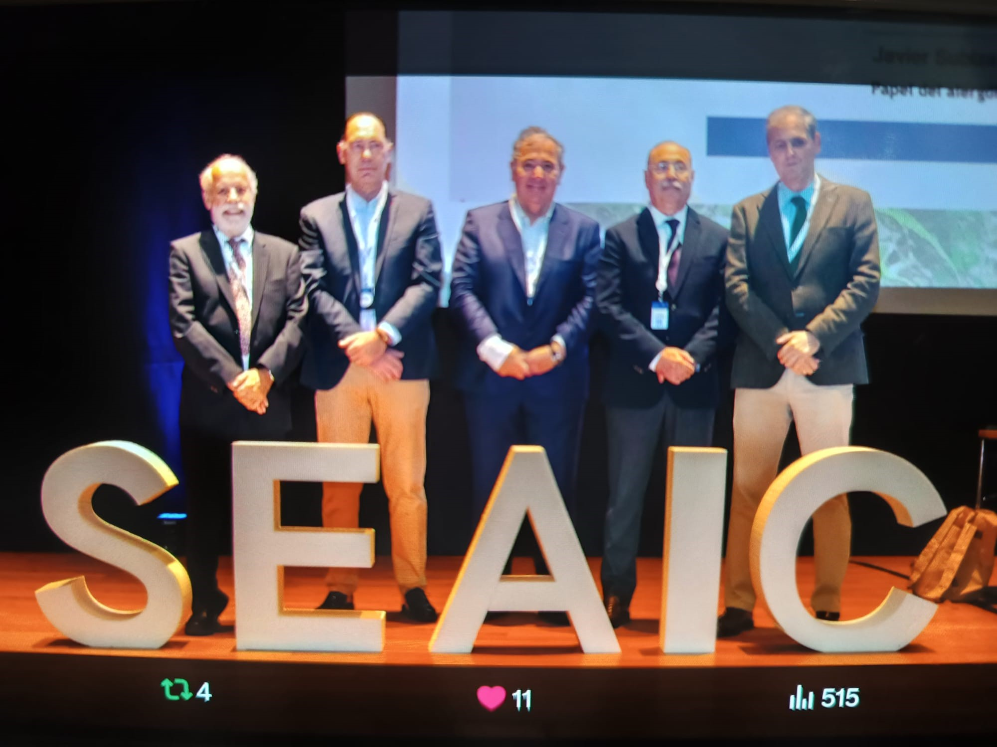

Slide 19
Comunicaciones en congresos
XXXIV Congreso Nacional de la Sociedad Española de Alergología e Inmunología Clínica.
Santiago de Compostela, del 25 al 28 de octubre de 2023.
Sesión Plenaria “Cuarenta años de Aerobiología Clínica
Titulo de la ponencia:
Cambio climático y alergenicidad de los pólenes. Dr. Francisco Feo Brito.
Cambio climático y polinosis.
Dr. Javier Subiza Garrido-Lestache

Slide 20
Comunicaciones en congresos
XIV Congreso Colombiano de alergia , asma e inmunología y el VI Encuentro de la Asociación Colombiana de Inmunología.
Estudio inicial de captación e identificación de pólenes en hongos ambientales en Samborodón.
Identificación y sensibilización de hongos ambientales en Lima, Perú.
Estudio aerobiológico en Lima , Perú ¿Tipuana Tipu, tal vez un nuevo alérgeno?
Dr. Oscar Calderón

Slide 21
Publicaciones en Revistas
Vaz-Rodrigues R, Feo Brito F, Guzmán Rodríguez R, Mazuecos L, de la Fuente J.
Allergic reactions associated with medically relevant arthropods. Ann Med.
2023;55(2):2286531. doi: 10.1080/07853890.2023.2286531. Epub 2023 Nov27. PMID: 38010429; PMCID: PMC10836243.
Martin Iglesias MA, Garcia Rodriguez R, Palacios Cañas A, Meneses Sotomayor
JV, Clar Castello M, Feo Brito F. Combined LTP Sublingual and Oral Immunotherapy in LTP Syndrome: Efficacy and Safety. J Clin Med. 2023 Feb 24;12(5):1823. doi: 10.3390/jcm12051823. PMID: 36902611; PMCID: PMC10003230.
Cabrera CM, Horrillo ML, Brito FF, Palacios-Cañas A. Would the choice of
multiplex platform impact the management of the allergic patient? A first
approach focusing on LTPs. J Clin Lab Anal. 2023 Aug;37(15-16):e24960. doi:
10.1002/jcla.24960. Epub 2023 Aug 28. PMID: 37638561; PMCID: PMC10561593.
Dr. Francisco Feo Brito

Slide 22
Revistas
Aerobiological and clinical study in the semidesertic area of the southeastern of spain.
Frontiers en Allergy,25 de marzo 2024.
Dr. Juan José Zapata Yébenes
Ragweed in South America : the relevance of aerobiology stataion in Latin America.
Aerobiologia 2024
Dr. Oscar Calderón Llosa

Slide 23
Alergia medioambiente y cambio climático ( Grupo de trabajo)
Impact of climate change-related environmental factors on the allergens production and the epidemiology and severity of allergic pathologies.
Montoro J1,2, Antolín-Amérigo D3,4, Artés M5, Izquierdo-Domínguez A6, Zapata JJ. Mur P8, Carrillo T9, Antépara I10, Feo F11, Moral A12, Valero A13,14,15
J Investig Allergol Clin Immunol 2024; Vol. 34 (6) © 2024 Esmon Publicidad doi: 10.18176/jiaci.0988.
Impact of Asthma Inhalers on Global Climate: A Systematic Review of Their Carbon Footprint and Clinical Outcomes in Spain Montoro J1,2, Antolín-Amérigo D3,4, Izquierdo-Domínguez A5 , Zapata JJ6 , González G7 , Valero A8,9,10
J Investig Allergol Clin Immunol 2023; Vol. 33(4): 250-262 doi: 10.18176/jiaci.0887

Slide 24
Comunicaciones
Sesión Clínica de la UGC de Alergología del HRU de Aerobiología. Conceptos básicos, importancia y redes aerobiológicas
Dr. Rafael Pamies Espinosa
II Curso Pólenes en España para el departamento comercial y médico del laboratorio Allergy, on line, el 6 de julio de 2023.
Ponente con la comunicación “Aerobiología y cambio climático” en la reunión MPL (Multiperspective Lectures on Clinica Allergy Management), el 6 de octubre de 2023 en Madrid.
Dr. Ángel Moral de Gregorio

Slide 25
Comunicaciones
Ponente en la 6 edición del Curso Polinosis en la Zona Centro con “Pólenes de interés clínico” celebrado en el Escorial el 5 de abril de 2024.
Ponente en Curso ITATALKS Agentes del cambio con “Polenes.com” celebrado en Madrid el 10 de mayo de 2024.
Ponente en la XXV Jornada Botánica Eliseo Subiza “Aerobiología y polinosis del plátano de sombra”, celebrada en Aranjuez el 11 de Mayo de 2024
Dr. Ángel Moral de Gregorio

Slide 26
Comunicaciones
2º EDICION RUTAS INAG SEVILLA, celebrado en el HOSPITAL UNIVERSITARIO VIRGEN DE LA
MACARENA el 16 de noviembre de 2023.
Aeroalérgenos: pólenes y hongos. Como son, como actúan.
Dra. Pilar Lara
Cambio climático y polinosis por Platanus,
Allergenic pollen and pollinosis in Madrid, a 45 years study
Jornadas Eliseo Subiza 2024
Allergenic pollen and pollinosis in Madrid,a study of 45 years Poster en EAACI Valencia ( premiado)
Dr. Javier Subiza Garrillo-Lestache

Slide 27
Comunicaciones
Charla de formación en aerobiología clínica
Pólenes de interés alergológico en la provincia de Córdoba.
Curso de formación en rinitis para atención primaria.
Importancia de los pólenes alergénicos de Córdoba.
PATROCINADO POR EL COLEGIO DE MEDICOS DE CÓRDOBA 4 ABRIL 2024
Dra. Cristina de Castro Gómez

Slide 28
Meritos y reconocimientos
Dr. Francisco Feo Brito
Colaborador Honorífico de la Universidad de Castilla-La Mancha.
Académico de número de la Real Academia de Medicina de Castilla- La Mancha

Slide 29

Jornadas Botanicas

Slide 30
Taller permanente en ALERGOSUR

Slide 31
Curso avanzado de Palinología
Profesor del Curso Avanzado de Palinología (CAP) celebrado en Toledo los días 3,4, 17 y 18 de noviembre de 2023.
Profesor del Curso Avanzado de Palinología (CAP) celebrado en Toledo los días 2, 3, 16 y 17 de febrero de 2024.
Profesor del Curso Avanzado de Palinología (CAP) celebrado en Toledo los días 1, 8, 15 y 22 de marzo de 2024
Dr. Ángel Moral de Gregorio

Slide 32
Colaboración con otras redes
Hermanamiento de la Red Latinoamericana de Aerobiología con el Comité de Aerobiología Clínica de la SEAIC y su Red de captadores. El día 11 de abril del 2024, se celebró una reunión con los responsables de ambas redes, para establecer una ronda de contactos, dirigida a la realización de proyectos de colaboración.

Slide 33
Trabajos en marcha
TITULO: Perfil de polinización de Cortaderia selloana , en diferentes zonas de la geografía nacional y su repercusión en la clínica
Se pusieron en contacto con el presiente del comité de aerobiología clínica los responsables del proyecto, el Prof. Alberto Gandarillas Solinis y la Prof. Luisa Lucas Salas del Instituto Marqués de Valdecillas (IDIVAL) Laboratorio de ciclo celular. Santander.

Slide 34
TITULO: Desarrollo de modelos predictivos con herramientas de I.A.
El grupo de trabajo de la SEAIC TEDIAL, se puso en contacto con el Comité para la realización del proyecto, en este momento está en fase de estudio con varias ciudades españolas para elaborar un borrador del trabajo y posterior presentación a la Fundación de la SEAIC, para provisión de fondos económicos para su desarrollo.
Se ha interesado también un laboratorio para su posible financiación.

Slide 35
TITULO: Tríptico y Poster explicativo de la interpretación de los recuentos realizados en la página Polenes.com
Dirigido a pacientes y alergólogos , con la intención de ser colocado en todos los servicios de alergia del país.
Patrocinado en su totalidad por los Laboratorios INMUNOTEK.

Slide 36
GRUPOS DE ESPECIAL INTERÉS
MAPA ACAROLÓGICO NACIONAL
En noviembre del 2024 se comienza la recogida de muestras y la selección de pacientes de las diferentes áreas de estudio.
Investigador principal : Dr. Francisco Moreno

Slide 37
Proyectos a futuro
Introducir el laboratorio de aerobiología clínica en el programa de formación MIR.
Crear unidades acreditadas de Aerobiología clínica .
Aprovechar el plan estratégico de Salud y Medioambiente 2022-2026, para solicitar ayudas para el mantenimiento de la red de captadores.
Incluir en la página web colaboraciones con otras web.

Slide 38
MUCHAS GRACIAS

